Slide 1










Slide 2


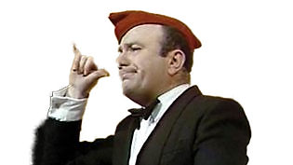
01. Le fût du canon
02. Qu'est-ce que c'est le radar
03. Le bon buveur
04. Le sixième sens
05. T'entends t'y dit Paul
06. J'ai souffert dans ma jeunesse
07. Moi mon truc c'est le vélo
08. Le béret
09. Le chinois en Suisse
10. Import export - PTT
11. La roulette
12. Tahiti la tomate
13. Le brassard
14. Et vlan passe moi l'éponge (Fernand & sa chorale)
15. Heureux

Slide 3
































